Slide 1

Pemrograman Berorientasi Objek
Tim Pengampu Pemrograman Berorientasi Objek
Departemen Informatika
Universitas Diponegoro

Slide 2
01
Pengenalan Kuliah
Materi, Kriteria Penilaian, Referensi, Pola Belajar

Slide 3
Deskripsi Mata Kuliah
Mata kuliah Pemrograman Berorientasi Objek merupakan seri kelompok pengembangan perangkat lunak dengan fokus pada paradigma berorientasi objek.
Solusi persoalan merupakan kumpulan objek yang saling berinteraksi. Setiap objek memiliki sifat dan perilaku khas. Setiap kelas terdiri atas Definisi, Atribut, dan Metode.
Mahasiswa menggunakan notasi algoritmik dan UML saat tatap muka, sedangkan di laboratorium digunakan bahasa pemrograman yang relevan, misalnya Java.

Slide 4
Sub CPMK
Mampu menerapkan (C3) konsep enkapsulasi, kelas, dan algoritma siklus hidup objek dengan mendemonstrasikan (P3) dalam bahasa pemrograman tertentu.
Mampu menerapkan (C3) konsep dan konsekuensi pewarisan dengan mengkonstruksi (P4) kelas dalam bahasa pemrograman tertentu.
Mampu menganalisis (C4) polimorfisme dan generik dengan mengembangkan (P4) kasus dalam bahasa pemrograman tertentu.
Mampu mendesain (C6) koleksi objek persisten dengan mendemonstrasikan (P3) penyelesaian permasalahan kompleks.
Mampu memadukan (C6) prinsip rancangan berorientasi objek dengan paradigma lain yang relevan.

Slide 5
Materi (Sebelum UTS)
Object Orientation
Object & Class (atribute, method, message passing)
Constructor dan Destructor (default, overloading)
Enkapsulasi dan Information Hiding
Exception dan Assertion
Inheritance (single, multiple, repeated)
Kelas Abstrak dan Interface

Slide 6
Materi (Setelah UTS)
Polimorfisme & Binding
Genericity
Collection
Persistent object
Implementasi Konsep Object Oriented
Multi-paradigm programming
Object-oriented Design Principle

Slide 7
Kriteria Penilaian
Kuis/Aktivitas Partisipatif
Tugas
Hasil Proyek/ Tugas Besar
Praktikum
UTS
UAS
Semua komponen wajib diikuti oleh mahasiswa : Baru, Perbaikan, atau Ulang (B/P/U)

Slide 8
Referensi
Panji Wisnu Wirawan, Indra Waspada, Satriyo Adhy. 2018. Buku Ajar Pemrograman Berorientasi Objek.
Vaskaran Sarcar. 2020. Interactive Object-Oriented Programming in Java.
Daniel Y. Liang, Introduction into Java Programming Comprehensive Version 10th Edition, 2015, Pearson.
Inggriani Liem, Diktat Kuliah Pemrograman Berorientasi Objek, ITB.
Herbert Schildt. 2019. Java The Complete Reference, 11th edition.
Robert C. Martin. 2013. Agile Software Development, Principles, Patterns, and Practices, 1st edition.
Peter Sestoft. 2017. Programming Language Concepts, 2nd edition.

Slide 9
Perkuliahan
Materi dan penugasan diberikan di Kulon Undip.
Presensi melalui SIAP dilakukan pada saat jam perkuliahan.
Ijin atau sakit harus ada surat pengantar.
Minimal presensi untuk mengikuti UAS adalah 75%.
Pada saat kuliah mahasiswa menyiapkan handphone/ laptop untuk presensi dan mengerjakan kuis di kelas.

Slide 10
Pola Belajar
Belajar mandiri diutamakan :
Memiliki & membaca referensi yang telah ditunjukkan maupun referensi lain yang bersesuaian.
Eksplorasi mandiri bahasa pemrograman : mencoba sendiri kode-kode yang telah diberikan, maupun contoh-contoh lain dari berbagai referensi.
Mengulang kembali praktikum yang telah dikerjakan.
Hindari Sistem Kebut Semalam.

Slide 11
1 SKS artinya …
Tatap
Muka
Penugasan Terstruktur
Kegiatan Mandiri
50 menit/ minggu/ semester
60 menit/ minggu/ semester
60 menit/ minggu/ semester

Slide 12
Tools
Java Development Kit (JDK)
Berisi kompilator Java (javac), Java Runtime Environment (JRE), dan berbagai alat lainnya untuk pengembangan Java.
IDE (Integrated Development Environment) atau Code Editor
Contoh IDE: IntelliJ IDEA, Eclipse, NetBeans
Contoh Code Editor: VS Code, Sublime Text
Java Runtime Environment (JRE)
Jika hanya ingin menjalankan aplikasi Java, JRE sudah cukup.

Slide 13
Membuat dan Menjalankan Program Java
Writing Code
Menggunakan code editor/ IDE
Menghasilkan file .java
Compile
Menggunakan javac (dalam JDK)
Menghasilkan file .class
Run
Menggunakan java (dalam JRE)
Menampilkan hasil

Slide 14
02
Object Oriented

Slide 15
Pokok Bahasan
Review Pemrograman Prosedural
Konsep Object Oriented
Pemrograman Terstruktur vs. PBO
Kelebihan dan Kelemahan PBO
Karakteristik PBO

Slide 16
Review: Paradigma Prosedural (lanj.)
Instruksi dieksekusi satu per satu secara sekuensial oleh sebuah pemroses tunggal.
Data diperiksa dan dimodifikasi secara sekuensial.
Paradigma ini didasari pada strukturisasi data dan manipulasi terhadap data tersebut.
Struktur Data + Algoritma = Program
Program besar dapat dibagi menjadi bagian-bagian yang lebih kecil (fungsi/ prosedur).
Sebuah fungsi/prosedur dapat berinteraksi dengan lainnya, sehingga dapat menyelesaikan masalah utama.

Slide 17
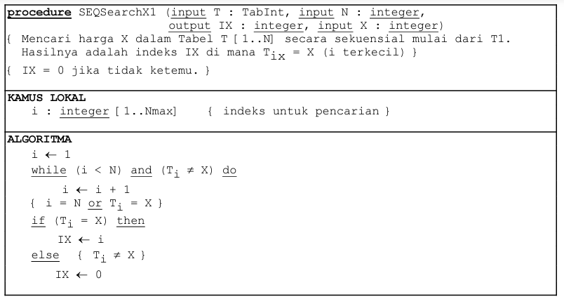
Review: Paradigma Prosedural (lanj.)
Inggriani Liem, Diktat Kuliah Dasar Pemrogram (Bagian Pemrograman Prosedural), ITB

Slide 18
Review: Abstract Data Type (ADT)
ADT adalah definisi TYPE dan sekumpulan PRIMITIF (operasi dasar) terhadap TYPE tersebut.
ADT biasanya diimplementasi menjadi dua buah modul, yaitu:
Spesifikasi type (sesuai dengan bahasa) dan primitif (sesuai kaidah dalam konteks procedural berupa fungsi/prosedur).
Body/realisasi dari primitif, berupa kode program dalam bahasa yang bersangkutan. Realisasi fungsi dan prosedur harus sedapat mungkin memanfaatkan selektor dan konstruktor.
Terdapat main program yang menggunakan ADT tersebut.

Slide 19
Review: Abstract Data Type (ADT)
Modul | Realisasi File Kode
Definisi dan Spesifikasi Type dan Primitif | File header dengan ekstensi .h
Body/ Realisasi Primitif | File kode dengan esktensi .c
Main Program/Driver | File kode program utama dengan ekstensi .c

Slide 20
Modul Titik
DEKLARASI/DEFINISI & SPESIFIKASI TIPE & PROTOTIPE
type Titik = < x:integer, y:integer >
procedure MakeTitik(output T:Titik)
{I.S: - ; F.S: T terdefinisi }
{Proses mengisi absis dan ordinat dengan 0}
procedure SetAbsis(Input/Output T: Titik, Input newX: integer)
{I.S: T terdefinisi}
{F.S: nilai absis T diubah dengan nilai newX}
BODY/REALISASI PROTOTIPE
procedure MakeTitik(output T:Titik)
Kamus lokal
-
Algoritma
T.x ← 0
T.y ← 0
procedure SetAbsis(Input/Output T: Titik, Input newX: integer)
{Mengubah nilai komponen absis dari T}
KAMUS LOKAL
ALGORITMA
T.absis ← newX

Slide 21
Main Program
Program MTitik
{Main program yang menggunakan ADT Titik}
KAMUS
use Titik
T1,T2: Titik
ALGORITMA
T1 ← MakeTitik()
T2 ← MakeTitik()
SetAbsis(T1,3)
SetAbsis(T2,-8)

Slide 22
Objek Oriented
Meyer (1997): “Sebuah sistem yang dibangun berdasarkan metoda berorientasi objek adalah sebuah sistem yang komponennya dienkapsulasi menjadi kelompok data dan fungsi, yang dapat mewarisi atribut dan sifat dari komponen lainnya, dan komponen-komponen tersebut saling berinteraksi satu sama lain.
Jacobson: “Any technique based on the concept of object, class, instances and inheritance”.
Notes:
The key difference between Structured Programming and OOP is that the focus of Structured Programming is to structure the program in to a hierarchy of subprograms while, the focus of OOP is to break down the programming task in to objects, which encapsulate data and methods. OOP is considered more flexible than structured programming, because OOP separates a program in to a network of subsystems rather than structuring the program in to a hierarchy. Even though structuring provides certain clarity, a small change to a very large structured program may cause a ripple effect of having to change multiple subprograms.

Slide 23
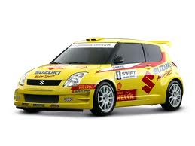
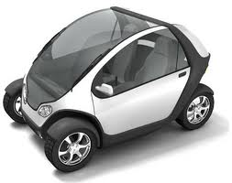
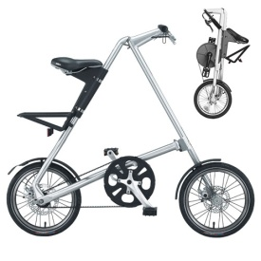
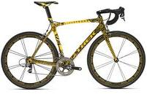
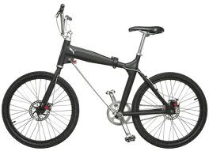
Object

Slide 24
Object
Objek adalah entitas yang memiliki state, behavior & identity (Booch, 2007).
State: semua “sifat” / properti yang dimiliki berikut nilai yang ada padanya.
Behavior: bagaimana objek beraksi dan bereaksi, dalam hal perubahan properti dan penyampaian pesan (message passing).
Identity: properti dari objek yang membedakannya dengan objek yang lain.

Slide 25
Class
Class adalah kumpulan objek yang mempunyai atribut dan perilaku serupa.
Class adalah blueprint, template, atau prototype.
Class mendeskripsikan atribut dan perilaku dari objek-objeknya.
Atribut merupakan segala sesuatu yang melekat pada objek.
Contoh:
Atribut dari class Titik antara lain: absis dan ordinat.
Method merupakan suatu fungsi/behaviour bagaimana suatu objek melakukan tindakan.
Contoh:
Method dari class Titik adalah geser, rotasi, set absis, set ordinat.

Slide 26
Object & Class
Object | Class
Objek adalah abstraksi dari sesuatu yang mewakili sesuatu pada dunia nyata. | Class adalah kumpulan objek yang mempunyai state dan behavior yang sama.
Objek adalah instansiasi dari sebuah class. | Class adalah template (blueprint) untuk objek-objeknya.
Objek adalah entitas pada saat runtime (dinamik). | Class adalah definisi statik dari entitas.

Slide 27
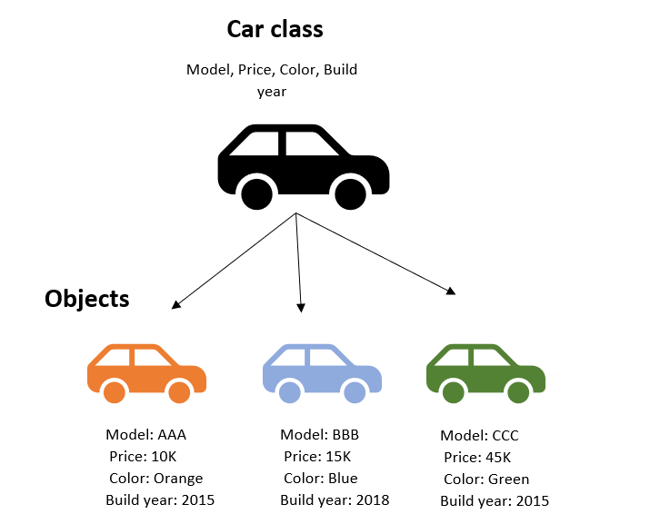
Object & Class
https://nonlineardata.com/wp-content/uploads/2020/11/Car_Class.png

Slide 28
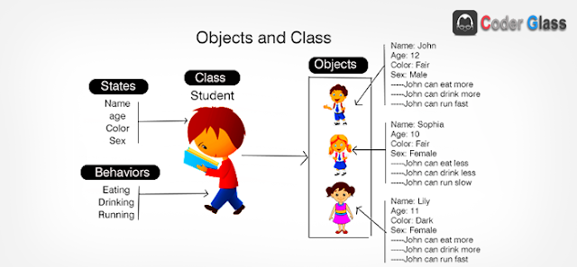
Object & Class
Identitiy
https://thebabatalks.blogspot.com/2019/08/classes-in-java.html

Slide 29
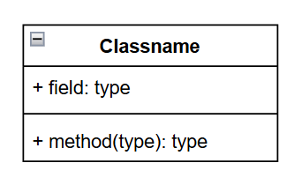
Class Diagram
Model statik UML.
Memodelkan kelas dan hubungannya dengan kelas yang lain.
Komponen class diagram:
Class berisi nama kelas, atribut dan metode
Relasi antar class
Tools untuk membuat class diagram:
StarUML, Visual Paradigm
draw.ioPlantUML, dll…

Slide 30
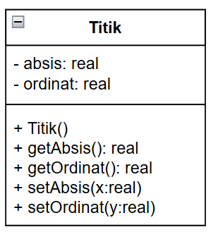
class Titik
{atribut}
absis: real
ordinat: real
{method}
procedure Titik()
absis <- 0
ordinat <- 0;
function getAbsis()-> real
-> this.absis
function getOrdinat()-> real
-> this.ordinat
procedure setAbsis(input x:real)
this.absis <- x
procedure setOrdinat(input y:real)
this.ordinat <- y
{end class Titik}
Notasi UML
Notasi Algortimik

Slide 31
class Titik
{atribut}
absis: real
ordinat: real
{method}
procedure Titik()
this.absis <- 0
this.ordinat <- 0;
function getAbsis()-> real
-> this.absis
function getOrdinat()-> real
-> this.ordinat
procedure setAbsis(input x:real)
this.absis <- x
procedure setOrdinat(input y:real)
this.ordinat <- y
{end class Titik}
class Titik {
//atribut
double absis;
double ordinat;
//method
Titik(){
this.absis = 0;
this.ordinat = 0;
}
double getAbsis(){
return this.absis;
}
double getOrdinat(){
return this.Ordinat;
}
void setAbsis(double x){
this.absis = x;
}
void setOrdinat(double y){
this.ordinat = y;
}
} //end class Titik
Notasi Algortimik
Notasi Java

Slide 32
Main Program Titik (Java)
class MTitik {
main() {
//Membuat objek titik T1
T1: Titik
T1 <- new Titik();
T1.setAbsis(3);
T1.setOrdinat(3);
//Menampilkan titik T1
output(T1.getAbsis());
output(T1.getOrdinat());
}
}
public class MTitik {
public static void main(String[] args) {
//Membuat objek titik T1
Titik T1 = new Titik();
T1.setAbsis(3);
T1.setOrdinat(3);
//Menampilkan titik T1
System.out.println(T1.getAbsis());
System.out.println(T1.getOrdinat());
}
}

Slide 33
Karakteristik OOP
OOP
Abstraction
Encapsulation
Inheritance
Polymorphism

Slide 34
Encapsulation
Membungkus data dan method ke dalam single unit, yaitu class.
Keuntungan enkapsulasi:
Memberikan batasan terhadap atribut-atribut objek agar tidak dapat diakses secara langsung oleh objek lainnya → mendukung information hiding.
Mem-binding data dengan method yang bekerja pada data tersebut.
Modularitas: objek dapat dikelola secara independen.

Slide 35
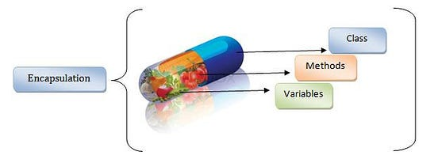
Encapsulation
http://miro.medium.com/max/552/0*m8rZxUoWejR-ARJB.jpeg

Slide 36
Abstraction
Fokus hanya pada bagian yang penting (relevan), dan menyembunyikan detail kerumitannya.
Contoh:
Saat menggunakan Smartphone, pengguna hanya perlu mengetahui tombol-tombol apa yang diperlukan untuk melakukan sesuatu, selanjutnya proses-proses apa yang terjadi di dalam internal Smarphone “disembunyikan” dari pengguna.

Slide 37
Inheritance / Pewarisan
Subclass (child class) dapat meng-inherit superclass (parent class) → subclass mewarisi semua atribut dan method yang dimiliki oleh superclass.
Definisi atribut dan method hanya diberikan satu kali pada superclass → mendukung reusability.
Subclass dapat memodifikasi method yang diwarisi dari superclass, tanpa mempengaruhi perilaku method pada superclass → overriding.
Memungkinkan adanya penambahan atribut dan method yang baru pada subclass.

Slide 38
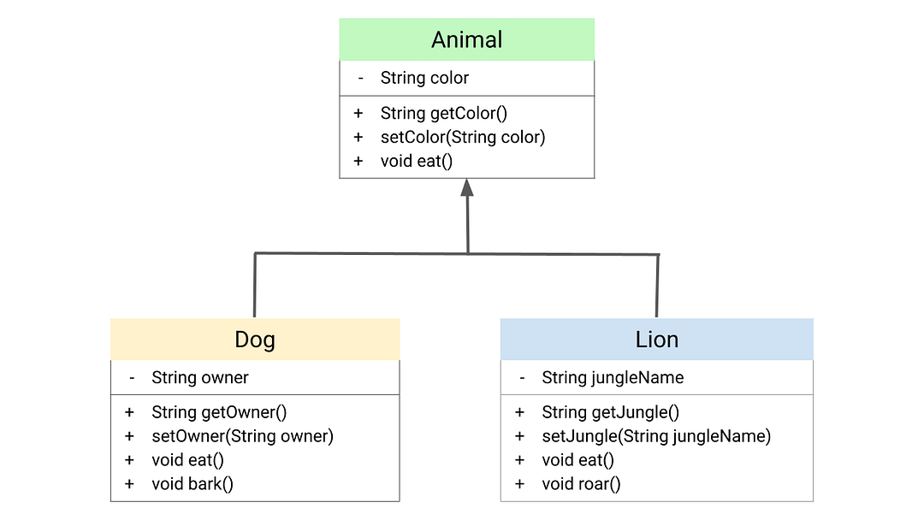
Inheritance / Pewarisan
https://cdn-images-1.medium.com/max/1080/1*gRily1Y6mlrOETJeKRgvgw.png

Slide 39
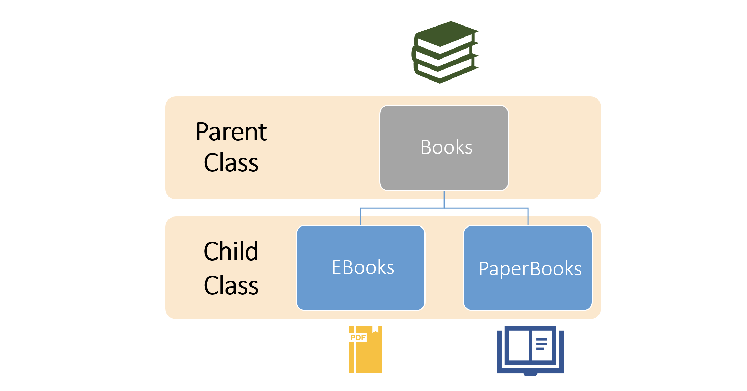
Inheritance / Pewarisan
https://miro.medium.com/max/4336/1*xPR1IbBKNz7d-lyvXQ_dMA.png

Slide 40
Polymorphism
Poly (banyak) + morphe (bentuk) → polymorphism (banyak bentuk)
Objek yang memiliki behaviour atau perilaku sama dapat mempunyai lebih dari satu interpretasi dalam konteks yang berbeda.
Polymorphism dapat berupa:
Compile-time polymorphism: method mana yang di-invoke dapat ditentukan pada saat kompilasi.
Runtime polymorphism: method mana yang di-invoke baru dapat ditentukan saat runtime.

Slide 41
Kelebihan OOP
Kelebihan paradigma OOP:
Code reuse and recycling
Abstraction
Data hiding
Pengembangan sistem dengan metoda OO dapat meningkatkan:
Produktifitas
Kecepatan pengembangan
Kualitas perangkat lunak
Kemudahan pemeliharaan

Slide 42
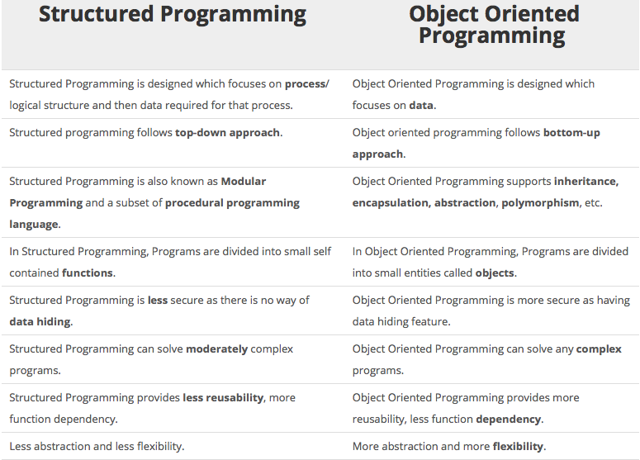

Slide 43
Kesimpulan
Some important characteristics of OOP:
Your focus is on data, not on functions. So, you divide your program into objects, not functions.
You do not allow data to flow freely. You use methods to access them.
Your objects communicate through methods.
The outside world should not access your data.
Your application can adapt to new changes easily. At the same time, it is easy to maintain.

Slide 44
03
Review Questions

Slide 45
Soal 1
Empat pilar utama pemrograman berorientasi objek adalah:
Interface, abstraksi, pewarisan, polimorfisme
Objek, pewarisan, kelas, pewarisan
Abstraksi, enkapsulasi, pewarisan, polimorfisme
Kelas, Interface, Abstraksi, pewarisan
Pewarisan, polimorfisme, abstraksi, Interface

Slide 46
Soal 2
Objek yang dimaksud dalam pemrograman berorientasi objek memiliki....
Atribute, field, identity
State, behaviour, class
Class, state, identity
Method, interface, behaviour
State, behaviour, identity

Slide 47
Soal 3
Detil data yang ada dalam objek hanya boleh diakses melalui....
atribut
perilaku
objek lain
interface
protokol

Slide 48
Soal 4
Berikut ini semuanya contoh bahasa pemrograman berorientasi objek adalah....
Pascal, LISP, C
Basic, COBOL, Erlang
ALGOL, PROLOG, Perl
C++, Java, Python
R, Maple, Assembler

Slide 49
Thanks!
Please keep this slide for attribution

